Slide 1
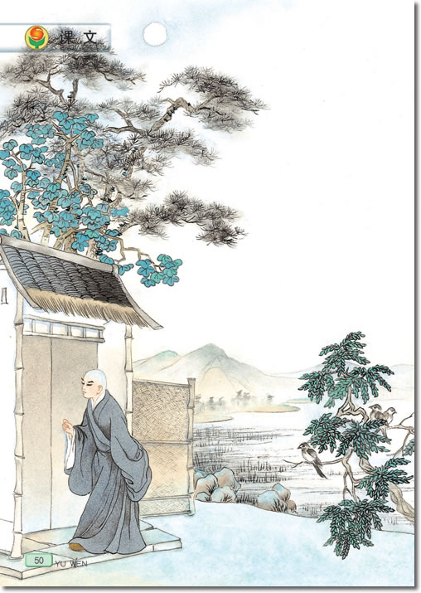
9 推敲

Slide 2


填空：
1.贾岛在（ ）去（ ），结果没遇到主人，于是他（ ）
2 .他对诗句中的（ ）字，究竟用（ ）好，还是用（ ）好犹豫不决，甚至于（ ）
3 .结果冲撞了（ ），（ ）和贾岛一起商量起来，（ ）认为还是用敲字好，理由有三：（ ）（ ）（ ）
4 .后人把斟酌字词便叫（ ）

Slide 3
填空：
1.贾岛在（ ）去（ ），结果没遇到主人，于是他（ ）
（发生） 以诗赠友
2 .他对诗句中的（ ）字，究竟用（ ）好，还是用（ ）好犹豫不决，甚至于（ ） （发展） 反复推敲
3 .结果冲撞了（ ），（ ）和贾岛一起商量起来，（ ）认为还是用敲字好，理由有三：（ ）（ ）（ ）
（高潮） 冲撞仪仗
4 .后人把斟酌字词便叫（ ） （结局） 确定用“敲”

Slide 4
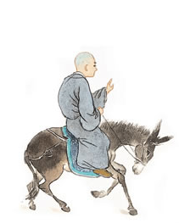
默读2～7自然段，再整体感知一下这个故事，想想故事中的贾岛给你留下了怎样的印象？请你用一个词语来形容他。
（ ）的贾岛

Slide 5
【学习引领】
1）画出直接描写贾岛字斟句酌的句子，抓住关键词语写写自己的感受。
2）找找还能从哪些人的表现中体会到贾岛字斟句酌的特点，思考：作者是怎样刻画人物形象的？

Slide 6
半路上，他想起昨夜即兴写成的那首小诗，觉得“鸟宿池边树，僧推月下门”中的“推”字用得不够妥帖，或许改用“敲”字更恰当些。贾岛骑着毛驴，一边吟哦，一边做着敲门、推门的动作，不知不觉进了长安城。

Slide 7
半路上，他想起昨夜即兴写成的那首小诗，觉得“鸟宿池边树，僧推月下门”中的“推”字用得不够妥帖，或许改用“敲”字更恰当些。贾岛骑着毛驴，一边吟哦，一边做着敲门、推门的动作，不知不觉进了长安城。

Slide 8
半路上，他想起昨夜即兴写成的那首小诗，觉得“鸟宿池边树，僧推月下门”中的“推”字用得不够妥帖，或许改用“敲”字更恰当些。贾岛骑着毛驴，一边吟哦，一边做着敲门、推门的动作，不知不觉进了长安城。

Slide 9
【学习引领】
1）默读课文第七自然段，想一想韩愈是一个怎样的人？
2）“敲”字好在哪里？韩愈讲了几点理由，分别是什么？

Slide 10
题李凝幽居
(唐) 贾岛
闲居少邻并,草径入荒园。
鸟宿池边树,僧推月下门。
过桥分野色,移石动云根。
暂去还来此,幽期不负言。

Slide 11
贾岛(779～843)，范阳（今北京附近）人。早年出家为僧，后诗学韩愈，因诗出名。作诗，贾岛又以苦思苦吟著称，善于反复推敲，常为诗中字而茶饭不思，被称为“苦吟诗人”。贾岛一生，为诗艺洒尽心血。他曾说：“二句三年得，一吟双泪流”，“十年磨一剑，霜刃未曾试。”锤炼出许多精品，其创作精神感人之深。贾岛的苦吟，不仅仅局限在炼字，还在炼意、炼句等方面都用了一番苦工夫。贾岛长于“五律”，故被人称之为晚唐“五律”的领袖。

Slide 12
感悟汉字的奇妙
古人写诗、作文时推敲文字的故事还有很多。大家看，这句诗句中哪个字用的最好？
春风又绿江南岸
王安石在用“绿”这个字之前，曾用过“到、过、入”这些字，最后，他决定用“绿”，你们认为它好在哪里呢？

Slide 13
请你也来当回小诗人，推敲下面句子的括号中用哪个字合适。
1.一阵风吹来，湖面（荡、漾）起了绿色的波纹。
2.红杏枝头春意（ ）。（旺 闹 浓）
3.风乍起，吹（ ）一池春水。（动 皱 起 翻）
4.春风吹绿了树梢，吹（ ）了小草，吹（ ）了杏树的花苞。

Slide 14
古人云：三分写作，七分改。
这“改”的过程就是不断推敲的过程。希望我们平时写作中也都要养成细细推敲的好习惯。

